Slide 1





Using Machine Learning to predict spectral libraries in mass spectrometry
Marie CHION
Alexandre BUREL
Notes:
Se présenter rapidement

Slide 2
Scientific context
Transcription
Translation
Genome
Transcriptome
Proteome
DNA
ARN
Proteins
Proteome
  Introduced by Marc Wilkins in 1996, as the entire protein complement expressed by a given biological system, in a given condition. (Wilkins et al., Biotechnology 14, 61-65)
  It can be seen as a snapshot of a system
Mass spectrometry
  Method for peptide sequencing
Some research projects
  Identification and quantification of proteins
  Research of new biomarkers
  Complete characterization of proteins
Notes:
Dans cette présentation, on va parler de protéomique et de spectrométrie de masse.
Pour commencer, rappelons que les protéines sont exprimées par les gènes, et que ce sont les protéines qui agissent dans l’organisme.
La protéomique est l’étude du protéome, c’est-à-dire l’ensemble des protéines exprimées par un système biologique dans certaines conditions.
La spectrométrie de masse est une méthode permettant de séquencer des peptides en les fragmentant puis en mesurant la masse de chaque fragment.
Cela nous permet d’identifier et de quantifier les protéines présentes dans un échantillon
On peut également chercher des biomarqueurs pour diagnostiquer des maladies comme la maladie de Lyme ou la malaria
Ou encore chercher à caractériser des protéines entières

Slide 3
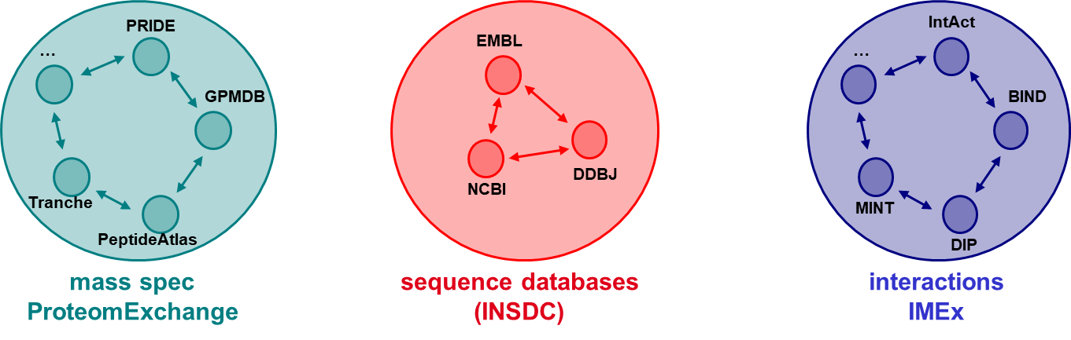
Open access and data sharing
Publishing to proteomics journals requires to submit datasets to public repositories
  PRIDE, MassIVE, Panorama, …
Huge number of datasets available
  Meant to be used, reused, reprocessed and repurposed
A gold mine for machine learning !
Vaudel, Proteomics, 2016
Notes:
En protéomique, quand on publie nos résultats on doit également soumettre nos jeux de données à des banques de données ouvertes
Je peux notamment citer PRIDE (Proteomics IDEntifications Database) auquel on soumet nos données quotidiennement.
On a donc la chance d’avoir beaucoup de jeux de données publiquement disponibles, et souvent réutilisables via des API.
Ces données sont déjà réutilisées dans répondre à d’autres questions biologiques, ou pour travailler sur d’autres approches bio-informatiques.
C’est donc une mine d’or pour les outils d’apprentissage, on en montrera un exemple tout à l’heure…

Slide 4
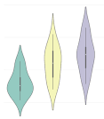
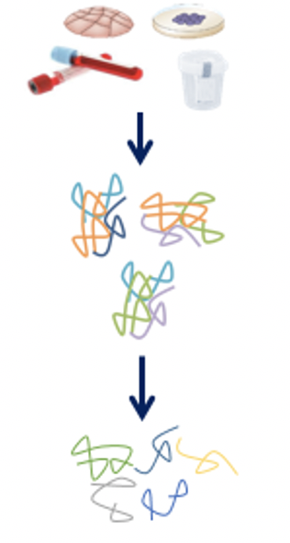
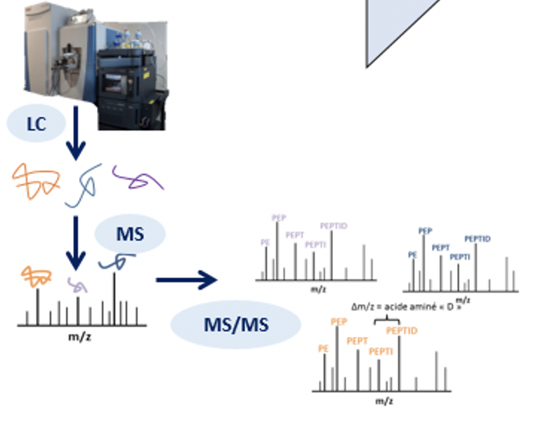
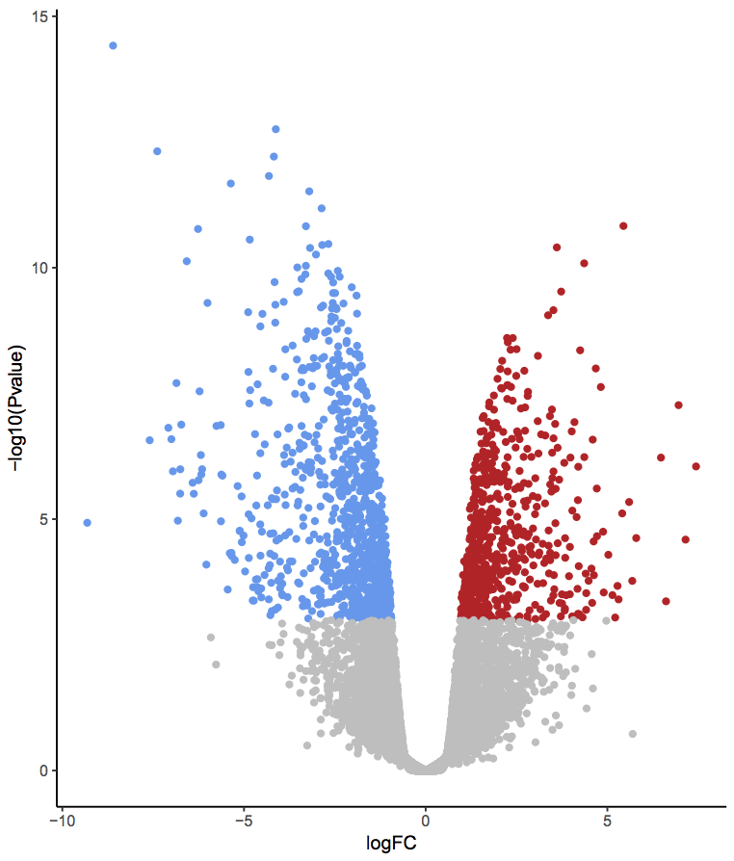
Typical MS/MS workflow
Biological samples preparation
LC-MS/MS analysis
DDA or DIA
Data validation
Statistical analysis
Sample
Identification
Quantification
Proteins
Peptides
2 levels of spectra
Notes:
Une analyse classique en spectrométrie de masse suit les étapes suivantes : la préparation des échantillons, l’analyse MS/MS, la validation des données et l’analyse statistique.
Les points à retenir de cette slide sont :
1) On manipule des peptides, c’est-à-dire des morceaux de protéines
2) L’objectif est d’identifier et de quantifier les protéines présentes dans l’échantillon
3) On génère deux niveaux de spectres : d’abord des spectres MS, puis des spectres MS/MS obtenus à partir des spectres MS parents
4) On s’intéresse à des analyses de type DIA

Slide 5
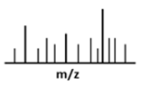
Specificity of DIA analyses
DIA : Data Independent Acquisition
DIA analyses produce multiplexed MS/MS spectra
  Multiple MS spectra are fragmented at the same time
  Link between the fragments and the precursor is lost
Why is this link important ?
  The MS spectrum gives the mass of the peptide
  The fragments from the MS/MS spectra give the sequence of the precursor peptide
This link has to be provided, using a Spectral library
  Has to be produced experimentally
Precursor MS spectrum
Multiplexed MS/MS spectra
Notes:
La DIA est une méthode relativement récente qui a l’avantage de pouvoir fragmenter tous les spectres MS.
L’inconvénient de cette méthode c’est que l’on perd l’information reliant les fragments et le précurseur ; d’où son nom…
Ce lien est représenté ici par des couleurs
Ce lien est important car il permet de reconnecter le peptide à ses fragments, et donc d’obtenir sa séquence en acides aminés.
On doit donc fournir cette information et pour cela on utilise ce qu’on appelle une librairie spectrale et qui est généralement obtenue de façon expérimentale en faisant une analyse spécifique au préalable.

Slide 6
Spectral libraries
Sample name | Protein name | Peptide sequence | Precursor m/z | Precursor charge | Retention time | Fragment m/z | Fragment charge | Fragment intensity | Fragment series
QX2092NP | PMA1_YEAST | GFRALGVAR | 316.1908876 | 3 | 5.422805 | 345.2244799 | 1 | 22.78468 | y3
QX2092NP | PMA1_YEAST | GFRALGVAR | 316.1908876 | 3 | 5.422805 | 361.1982651 | 1 | 25.04649 | b3
QX2092NP | PMA1_YEAST | GFRALGVAR | 316.1908876 | 3 | 5.422805 | 371.7377544 | 2 | 17.58862 | y7
QX2092NP | PMA1_YEAST | GFRALGVAR | 316.1908876 | 3 | 5.422805 | 402.2459436 | 1 | 100 | y4
QX2092NP | PMA1_YEAST | GFRALGVAR | 316.1908876 | 3 | 5.422805 | 432.2353789 | 1 | 17.93857 | b4
QX2092NP | PMA1_YEAST | GFRALGVAR | 316.1908876 | 3 | 5.422805 | 545.3194429 | 1 | 8.294768 | b5
QX2092NP | PMA1_YEAST | GFRALGVAR | 316.1908876 | 3 | 5.422805 | 602.3409066 | 1 | 13.1508 | b6
Precursor MS spectrum
Multiplexed MS/MS spectra
“Coordinates” of all target peptides
Experimental data only allows to see what has already been seen
Data has to be extremely accurate (± 0.05Da)
If only we could predict these data with Machine Learning…
Notes:
Une librairie spectrale ressemble à ce tableau, on y trouve la liste des peptides cibles que l’on va rechercher dans les spectres, et toutes les informations permettant de savoir à l’avance où on est censé les trouver dans les spectres MS et MS/MS.
Ce tableau permet également de faire le lien entre les spectres MS et les spectres MS/MS multiplexés.
On peut obtenir ces données en faisant une première analyse classique, mais cela implique de faire une analyse complémentaire avec les mêmes échantillons et les mêmes conditions expérimentales.
De plus, cela aura l’inconvénient de restreindre la liste des peptides cibles aux peptides vus dans cette première analyse.
L’objectif va donc être de prédire ces données grâce au Machine Learning

Slide 7
Recurrent neural network
Deep learning for sequence processing
     Sequence labeling
     Sequence classification
     Sequence prediction
Properties
    Sliding window
        ⇨ Sequence of variable size
    Recurrent connections
        ⇨ Past part of the signal
Notes:
Un outil de machine learning couramment utilisé pour la prédiction de librairie spectrale est le réseau de neurones récurrent.
C’est un outil de deep learning adapté au traitement de séquences, en particulier pour l’étiquetage de séquences, la classification de séquences et la prédiction de séquences.
Il s’appuie sur deux propriétés, l’utilisation d’une fenêtre glissante d’une part, permettant d’analyser des séquences de taille variable, et l’utilisation de connexions récurrentes, permettant au réseau d’avoir une mémoire et d’utiliser les signaux passés.

Slide 8
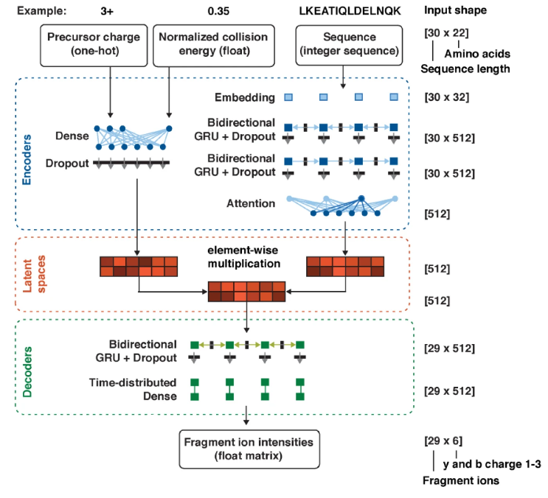
Prediction of the fragmentation : Prosit
Training phase
  Multiple PRIDE datasets
  Homogeneous data validation
Implementation
  Python 3
  Keras 2.1.1
  Tensorflow 1.4.0
Gessulat, S., Schmidt, T., Zolg, D.P. et al. Prosit: proteome-wide prediction of peptide tandem mass spectra by deep learning. Nat Methods 16, 509–518 (2019).
Notes:
Ici, exemple d’un modèle utilisé pour la prédiction de la fragmentation -> Prosit.
On retrouve dans l’encodeur et le décodeur plusieurs blocs GRU bidirectionnels, qui sont des architectures particulières des réseaux de neurones récurrents.
Dans ce cas, Prosit effectue son apprentissage sur des données issues de PRIDE. Il est implémenté sous Python, Keras, Tensorflow.

Slide 9
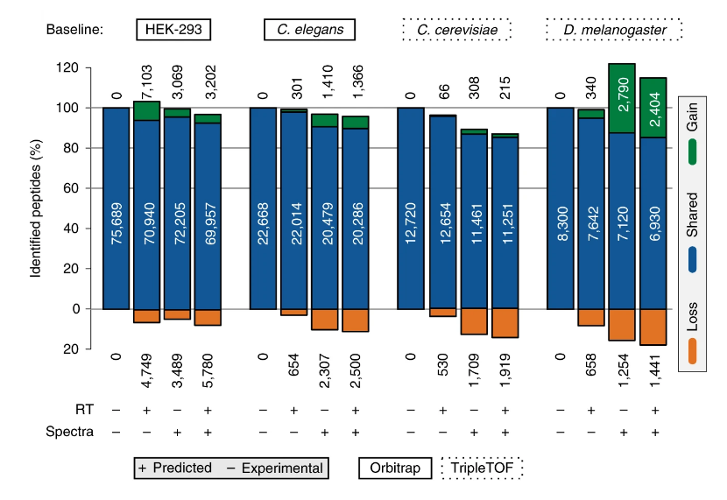
Validation of the predictions : Prosit
Re-analysis of DIA datasets
  4 different organisms
  2 different MS technologies
Data and spectral libraries sources
  PRIDE
  MassIVE
Comparison
  Experimental spectral libraries
  Recurrent Neural Network
Results
  Over 80% of peptides identified in both workflows
Notes:
La publication de Prosit montre les résultats d’une comparaison effectuée sur des triplicats pour quatre organismes différents et deux technologiques (Orbitrap et TripleTOF).
À chaque fois on compare les résultats avec librairie spectrale expérimentale, et les résultats avec le réseau de neurones récurrent.
On constate un taux important de peptides identifiés avec chacune des deux méthodes.

Slide 10
Validation of the predictions : Spectronaut
Experimental design
  Identification and quantification of 48 proteins in different concentrations
  UPS1 (Universal Proteomics Standard) is a set of 48 human well known proteins
Volume of data
  ~10GB of data to compare each time
Hardware
  Windows Server 2019
  30 CPUs
  200Go RAM
  18To Hard drive
  GPU NVidia Tesla T4
UPS1 (fmol) + 400 ng yeast
0.05
0.25
0.5
1.25
2.5
5
10
NanoLC-DIA analysis
on Q-Exactive HF-X
Home-made
spectral library
37,137 peptides,
3,501 proteins
Spectral library free (ML)
DIA quantification
Spectronaut Pulsar
Q-value ≤ 1%
CV ≤ 20%
Notes:
En complément, voici des résultats qui ont été obtenus au labo avec le logiciel Spectronaut.
Il s’agit d’une analyse complète qui a été faite sur une gamme de protéines UPS1 spikées dans 400ng de levure à différentes concentration.
Les protéines UPS1 (Universal Proteomics Standard) sont un ensemble de 48 protéines humaines de masses différentes, permettant de savoir à l’avance ce que l’on est censé trouver.
On va tenter de détecter et quantifier ces protéines dans plusieurs configurations, et ensuite comparer les résultats obtenus avec une librairie spectrale expérimentale, et avec l’approche ML sans librairie spectrale.
Pour le moment, les analyses DIA se font sur des datasets d’environ 10Go.
À titre de comparaison, en DDA on est régulièrement amenés à faire des analyses sur 40 runs de plusieurs Go chacun.

Slide 11
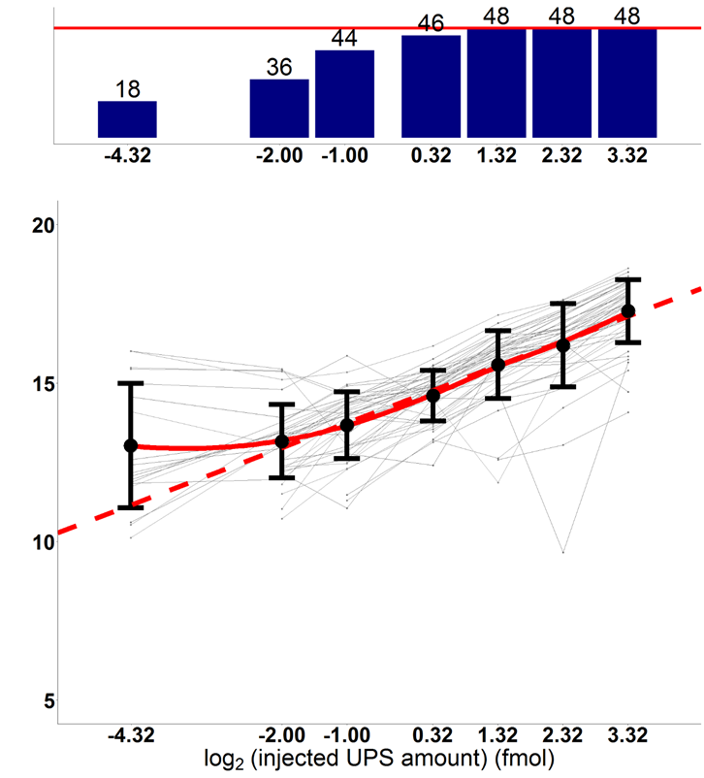
Bioinformatics treatment (~2h each)
Home-made spectral library
Spectral library free (ML)
0.05
0.25
0.5
1.25
2.5
5
10
(fmol)
0.05
0.25
0.5
1.25
2.5
5
10
Linearity zone
Linearity zone
250 amol UPS
Pythoud, ASMS, 2020
Notes:
Les résultats obtenus montrent que le nombre de protéines identifiées est similaire dans chaque condition.
Dans cette expérience, c’est Spectronaut qui a été utilisé pour le traitement bioinformatique, le temps de calcul total par approche était d’environ 2h.
L’approche avec la librairie spectrale home-made nécessite de faire une première analyse complète en DDA, le gain de temps est donc très important.

Slide 12
Conclusion and perspectives
Machine learning is effective to generate spectral libraries
  It allows a huge gain of time
  But still a recent approach in a recent field (DIA)
Machine learning is also used for other purposes
  Predicting collision energy (cf. Prosit: https://www.proteomicsdb.org/prosit/)
  de novo searches (cf. DeepNovo: https://github.com/nh2tran/DeepNovo)
    Used to identify proteins from exotic taxonomies
  Spectra annotation (cf. Gleams: https://bitbucket.org/noblelab/gleams/)
    Many spectra are left unidentified because of noise, co-elution, wrong charge state, etc.
  Proteins inference
  Extracting signal from noise
  Missing values
  Etc.
Notes:
En conclusion, on a vu que l’apprentissage permet de générer des librairies spectrales de façon très efficace, et cela permet un gain de temps très important.
Mais c’est encore une approche récente, dans un domaine récent lui aussi, on peut donc espérer des améliorations dans les années à venir.
Pour finir, j’aimerai vous citer d’autres domaines dans lesquels le machine learning commence à être utilisé :
La prédiction de l’énergie de collision. Cette information est nécessaire pour prédire la fragmentation des peptides.
Les recherches de novo, lorsqu’on travaille sur des organismes peu séquencés
L’annotation de spectres, et plus généralement lorsqu’on s’intéresse aux spectres qui n’ont pas permis d’identifier quoi que ce soit (ils sont nombreux)
Etc.

Slide 13
Any questions ?

